Slide 1
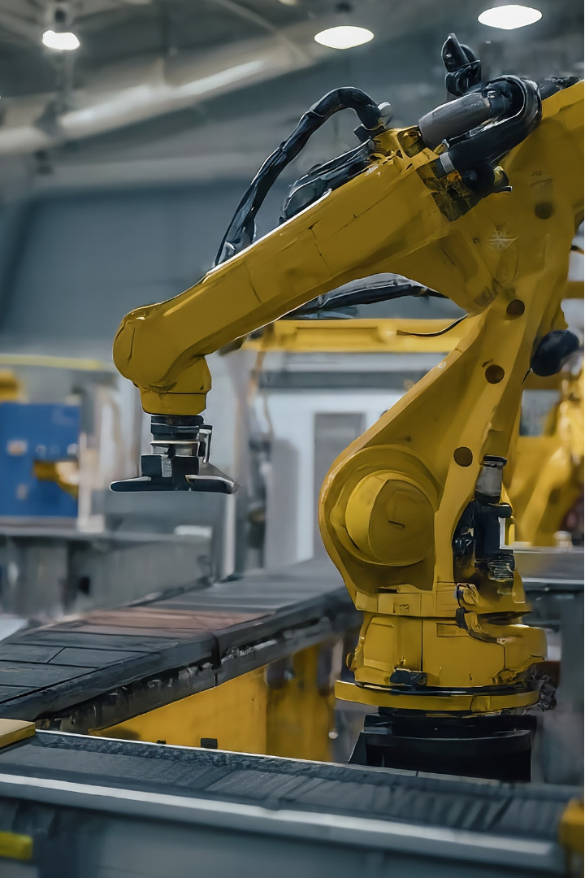

인공지능을 활용한 객체 탐지 및
분류 시스템
2 조 팀장 이정환
팀원 이정환 , 이중섭 , 조예주, 천호진, 최아영

Slide 2
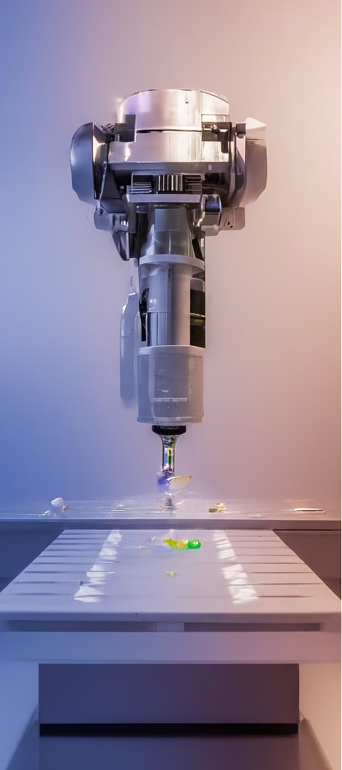
프로젝트 목표
프로젝트 목표: 인공지능을 활용한 자동 객체 탐지 및 분류 시스템 구축
1
AI 모델 개발
2
실시간 이미지 캡처
다양한 학습 데이터를 통해 훈련된 AI 모델을 개발하여 객체별로 정확하게 구분.
카메라를 사용하여 실시간으로 제품 이미지를 캡처하고 AI 모델에 입력
3
불량품 감지 및 분류
AI 모델이 객체를 감지하면 로봇팔을 사용하여 지정된 위치로 신속하게 분류
4
최종 목표
AI 모델, 카메라, 그리고 로봇팔을 통합하여 높은 정확도와 효율성을 가진 자동 객체 탐지 및 분류 시스템을 구축

Slide 3
기대 효과
효율성 증가
AI를 활용한 자동 객체 탐지 및 분류 시스템은 수동 작업에 비해 훨씬 빠르게 작업을 수행할 수 있습니다.
이로 인해 생산 효율성이 크게 향상될 것입니다.
정확도 증가
AI 모델은 다양한 학습 데이터를 통해 훈련되므로, 사람이 판별하기 힘든 부분까지도
정확하게 판별할 수 있습니다. 이로 인해 객체 탐지 및 분류의 정확도가 높아질 것입니다.
비용 절감
자동화 시스템은 장기적으로 보면 인건비 등의 비용을 절감할 수 있습니다.
또한, 객체를 빠르게 감지하고 분류함으로써 추가적인 비용 발생을 방지할 수 있습니다.

Slide 4
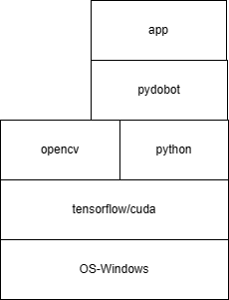
개발 환경(SW)
운영 체제
SW 구성도
Windows11
개발 언어
Python(ver 3.9.18)
GPU 가속
CUDA 11.8
라이브러
pydobot: Dobot 로봇을 제어하기 위한 라이브러리
OpenCV (cv2): 이미지 처리를 위한 라이브러리
TensorFlow: 딥러닝 모델을 구축하고 학습하기 위한 라이브러리

Slide 5
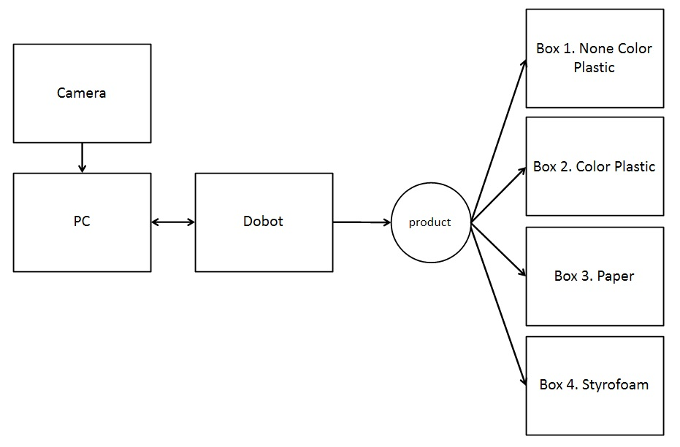
개발 환경(HW)
HW 구성도
Laptop PC
Dobot Magician 1 개
카메라 FHD WEBCAM RPC-20F: 1 개
객체별 바구니 4개

Slide 6
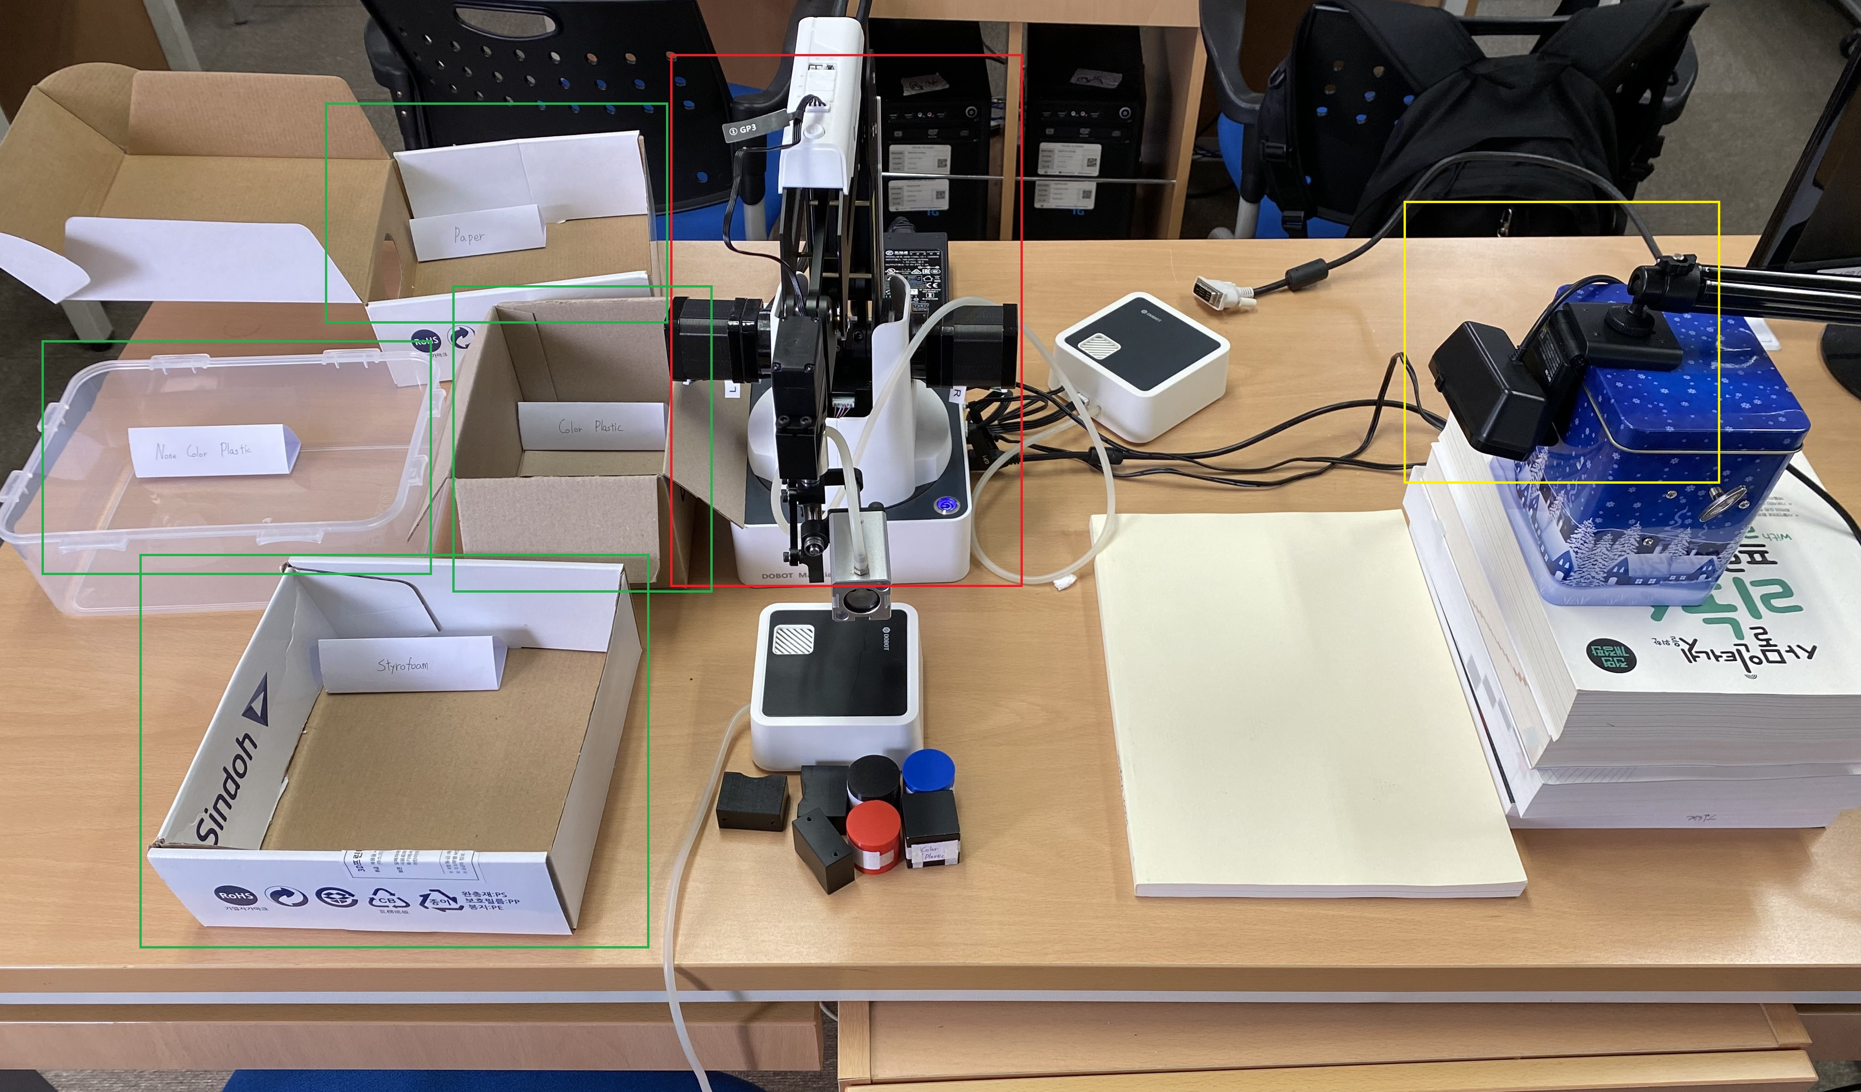
개발 환경(HW)
실제 구성도

Slide 7
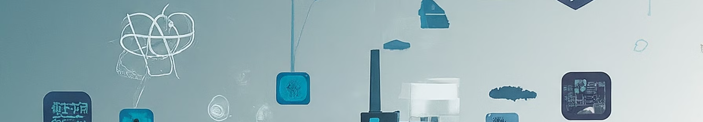
동작 원리
이미지 입력
1
카메라로부터 이미지 데이터를 받아옵니다.
2
객체 탐지
딥러닝 모델을 통해 객체를 판정합니다.
자동 분류
3
Dobot 로봇을 사용하여 탐지된
객체별로 분류합니다.

Slide 8
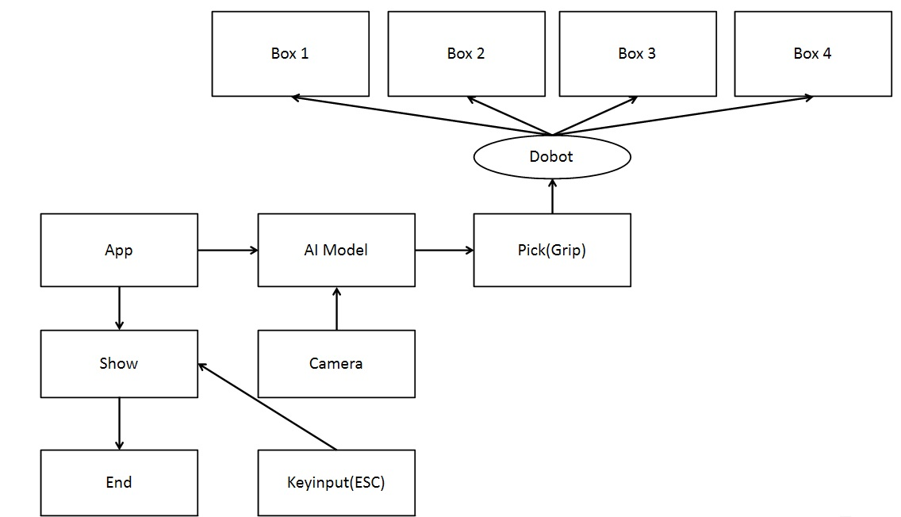
동작 원리
클래스 다이어그램

Slide 9
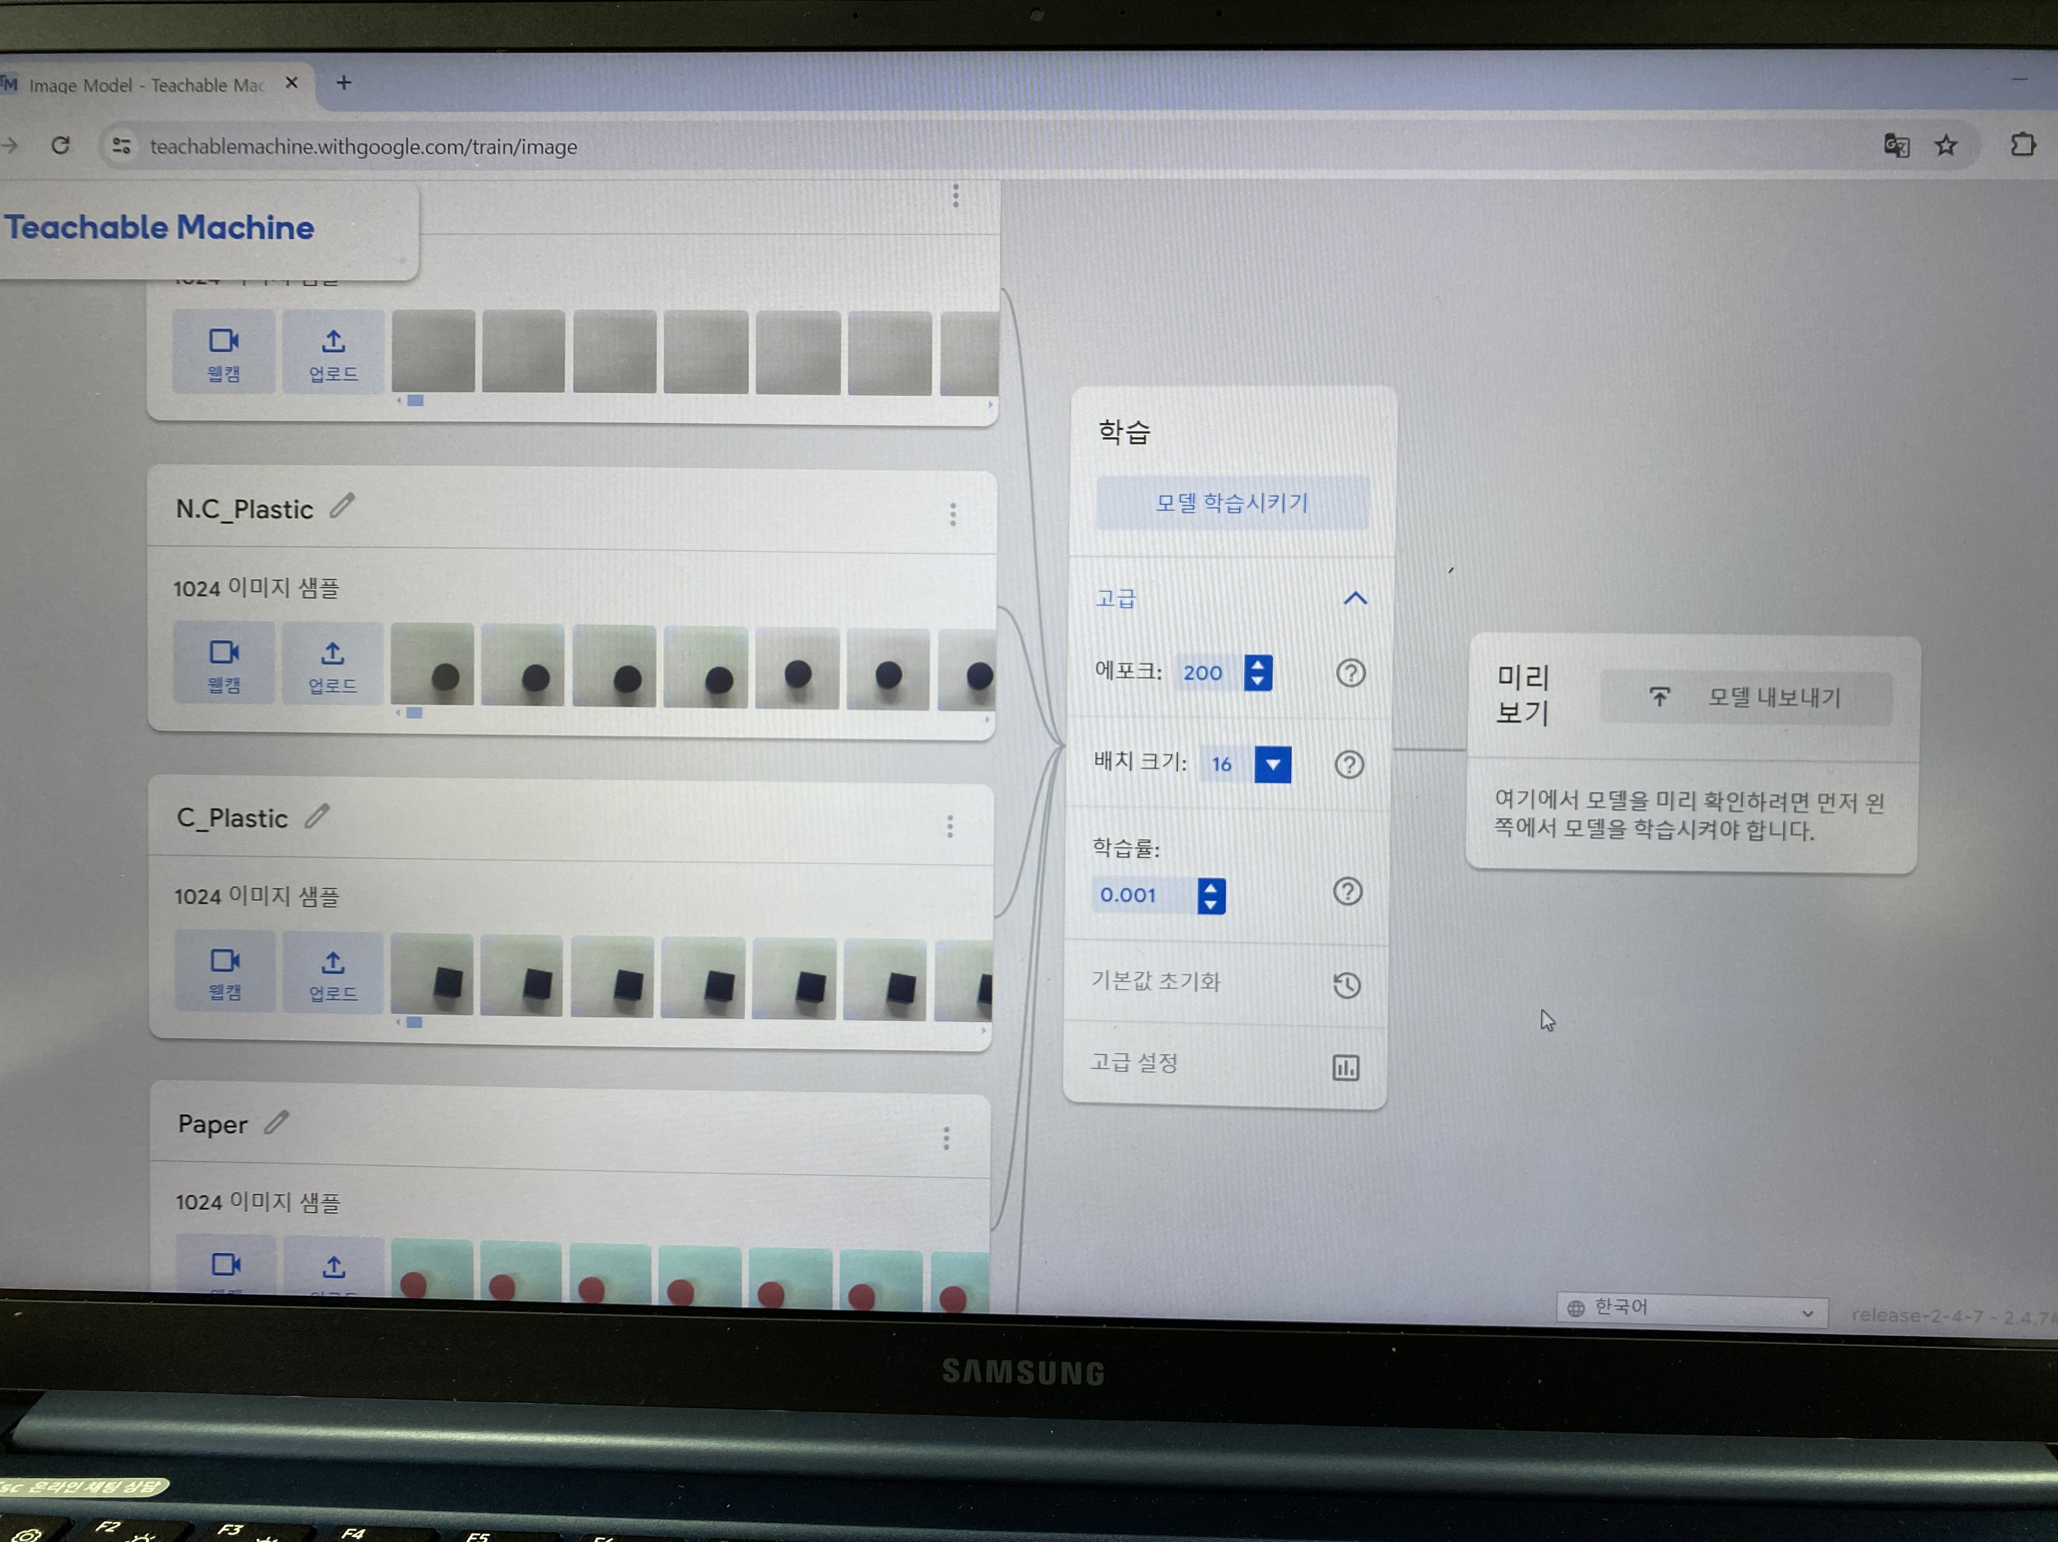
AI 모델 학습
Teachable Machine
학습 데이터 수집
모델 학습
모델 검증

Slide 10
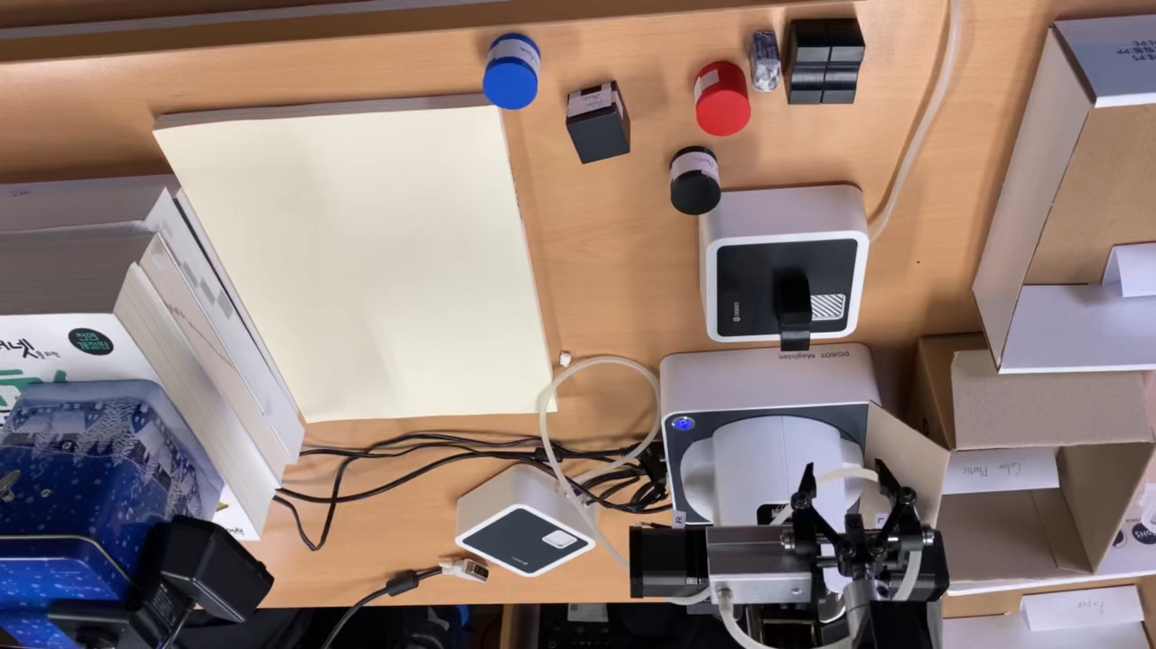
시연 영상

Slide 11

결론 및 한계
결론
인공지능 기반 자동 객체 탐지 및 분류 시스템을 성공적으로 구축하였습니다.
이 시스템은 일상생활에서분리수거를 효율적으로 수행하며, 친환경적 기여를 할 수 있습니다.
한계
데이터 셋을 만드는 과정에서, 비교적 비슷한 모습의 이미지만 데이터 셋으로 만들었습니다.
Teachable Machine 특성 상, 객체를 분류하는 데 한계가 있었습니다. (색상 혹은 모양만으로 분류) 이는 실제 상황에 적용하는데 제한이 있습니다.

Slide 12
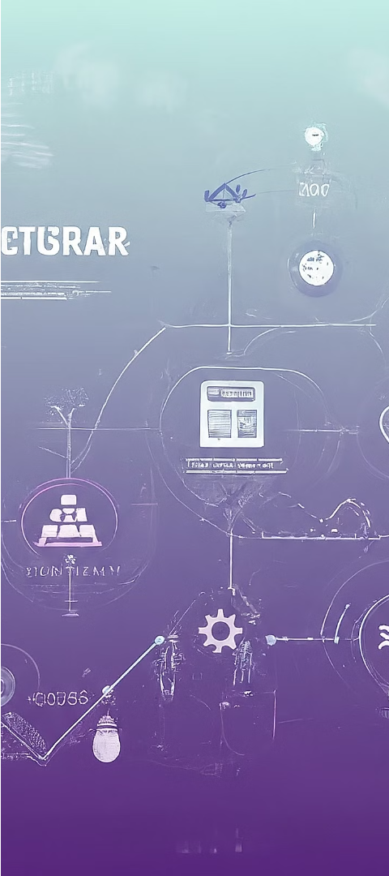
제안
보완점
실제 Plastic, Paper, Styrofoam등을 사용하여 데이터 셋을 구성하고 이를
Classification 할 수 있는 모델을 적용한다면 실제 상황에서도 효과적인
분리수거 시스템이 될 수 있을 것입니다.

Slide 13
Q & A

